Slide 1
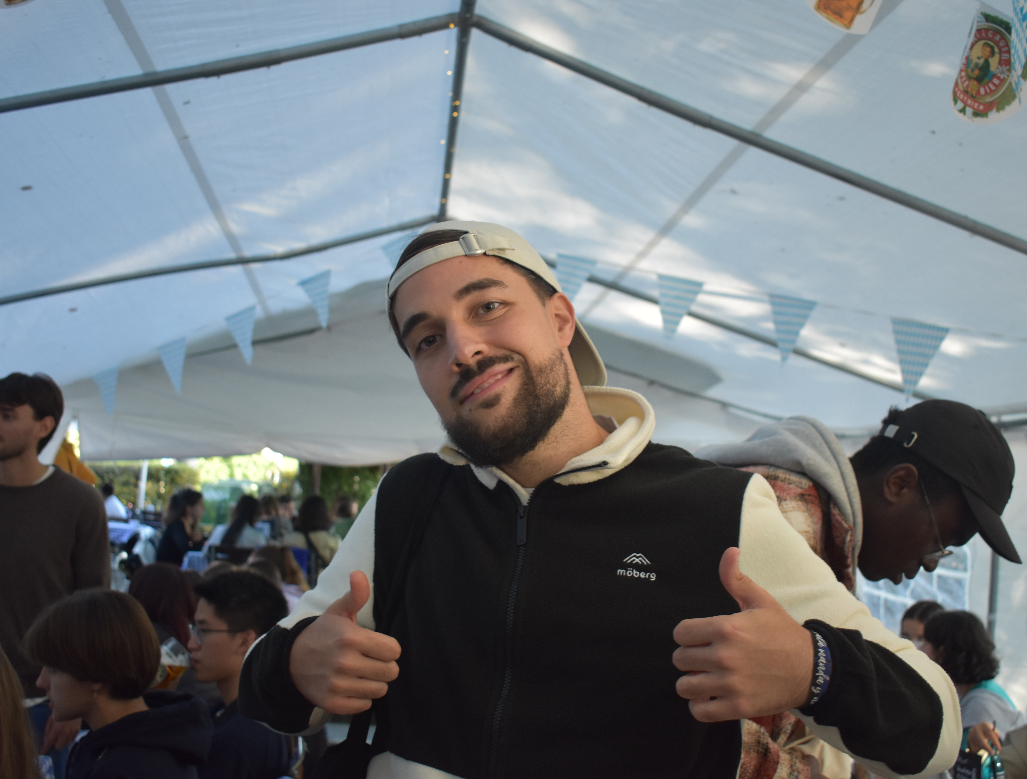
Presentarse en español: ¿quién soy yo?
AStA-Sprachkurse Spanisch für Anfänger*innen Kurs
Alberto Arévalo-Ruiz

Slide 2
Hola,
Buenos días,
Buenas, (umgs.)
Hallo / Guten Tag
Wie geht’s?
(manchmal auch einfach: „Hallo!“)
¿Qué tal?
¿Cómo estás?
(Muy) bien ☺ (Ganz) gut
Mal ☹ Schlecht
Regular / Más o menos :S Geht so /
Mal so, mal so

Slide 3
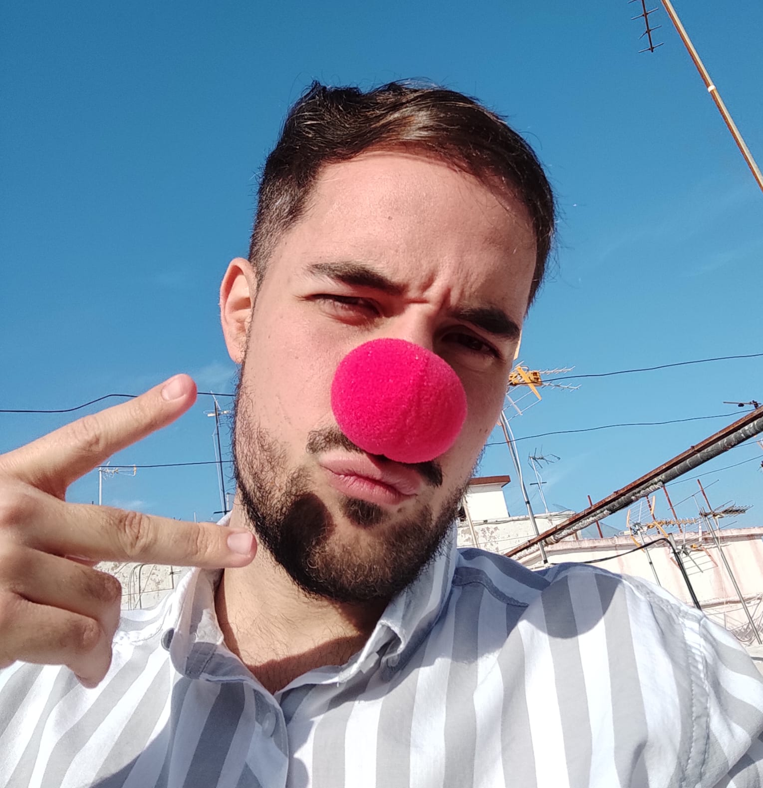
¿Quién eres?
AStA-Sprachkurse Spanisch für Anfänger*innen Kurs
(Wer bist du?)
¿Cómo te llamas?
(Wie heißt du?)
(Yo) soy Alberto Ich bin Alberto
Me llamo Alberto Ich heiße Alberto
Mi nombre es… Mein Name ist…

Slide 4
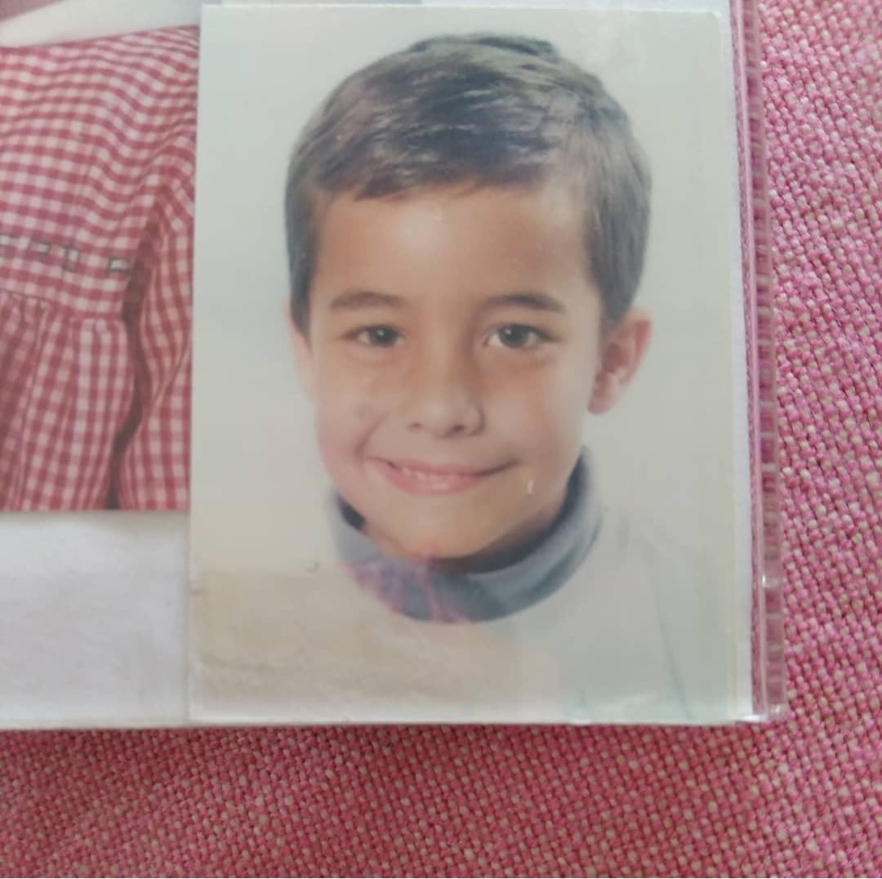
¿Qué edad tienes? ¿Cuántos años tienes?
(Wie alt bist du?)
Tengo veinticuatro (24) años
¿Qué lenguas/idiomas hablas?
Hablo español, inglés, alemán y francés
(Ich spreche Spanisch, Englisch, Deutsch und Französisch)
También sé un poco de italiano y de lengua de signos española
(Ich kann auch ein bisschen Italienisch und spanische Gebärdensprache)

Slide 5
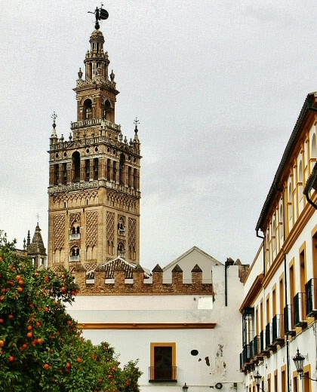
¿De dónde eres?
AStA-Sprachkurse Spanisch für Anfänger*innen Kurs
Woher kommst du?
Ich komme / bin aus Sevilla, Spanien
Soy de Sevilla, España (Andalucía)
¿Dónde vives?
Wo wohnst du?
Ich wohne in Münster
Vivo en Münster

Slide 6
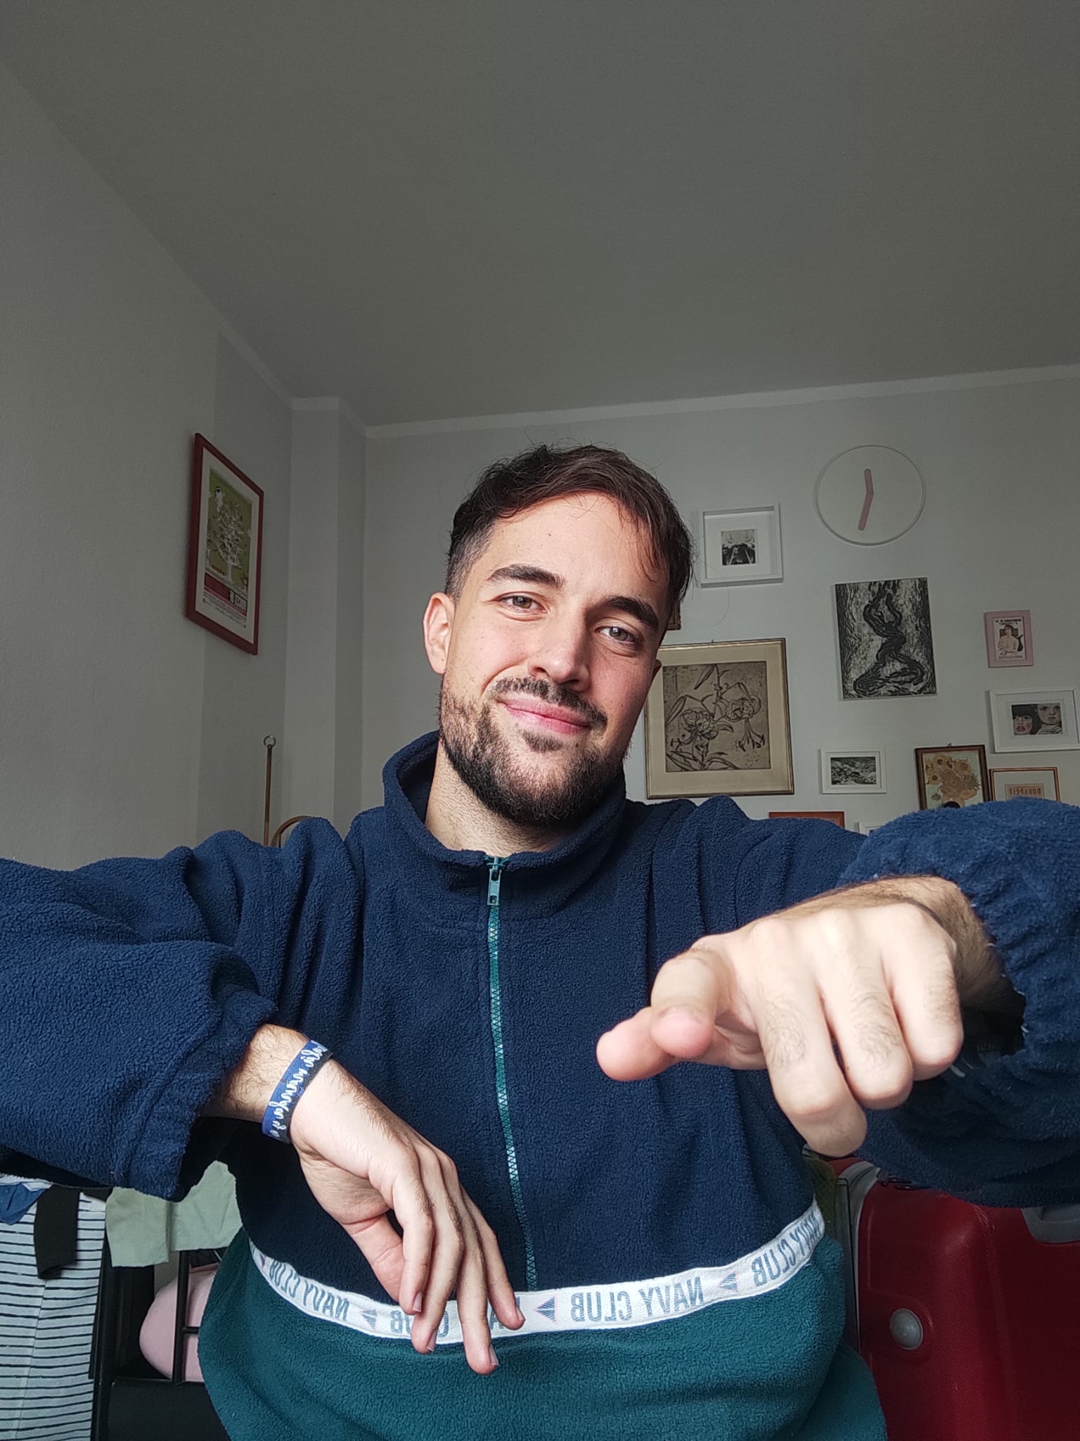
☺
¡Ahora es vuestro turno!
Jetzt seid ihr dran!

Slide 7
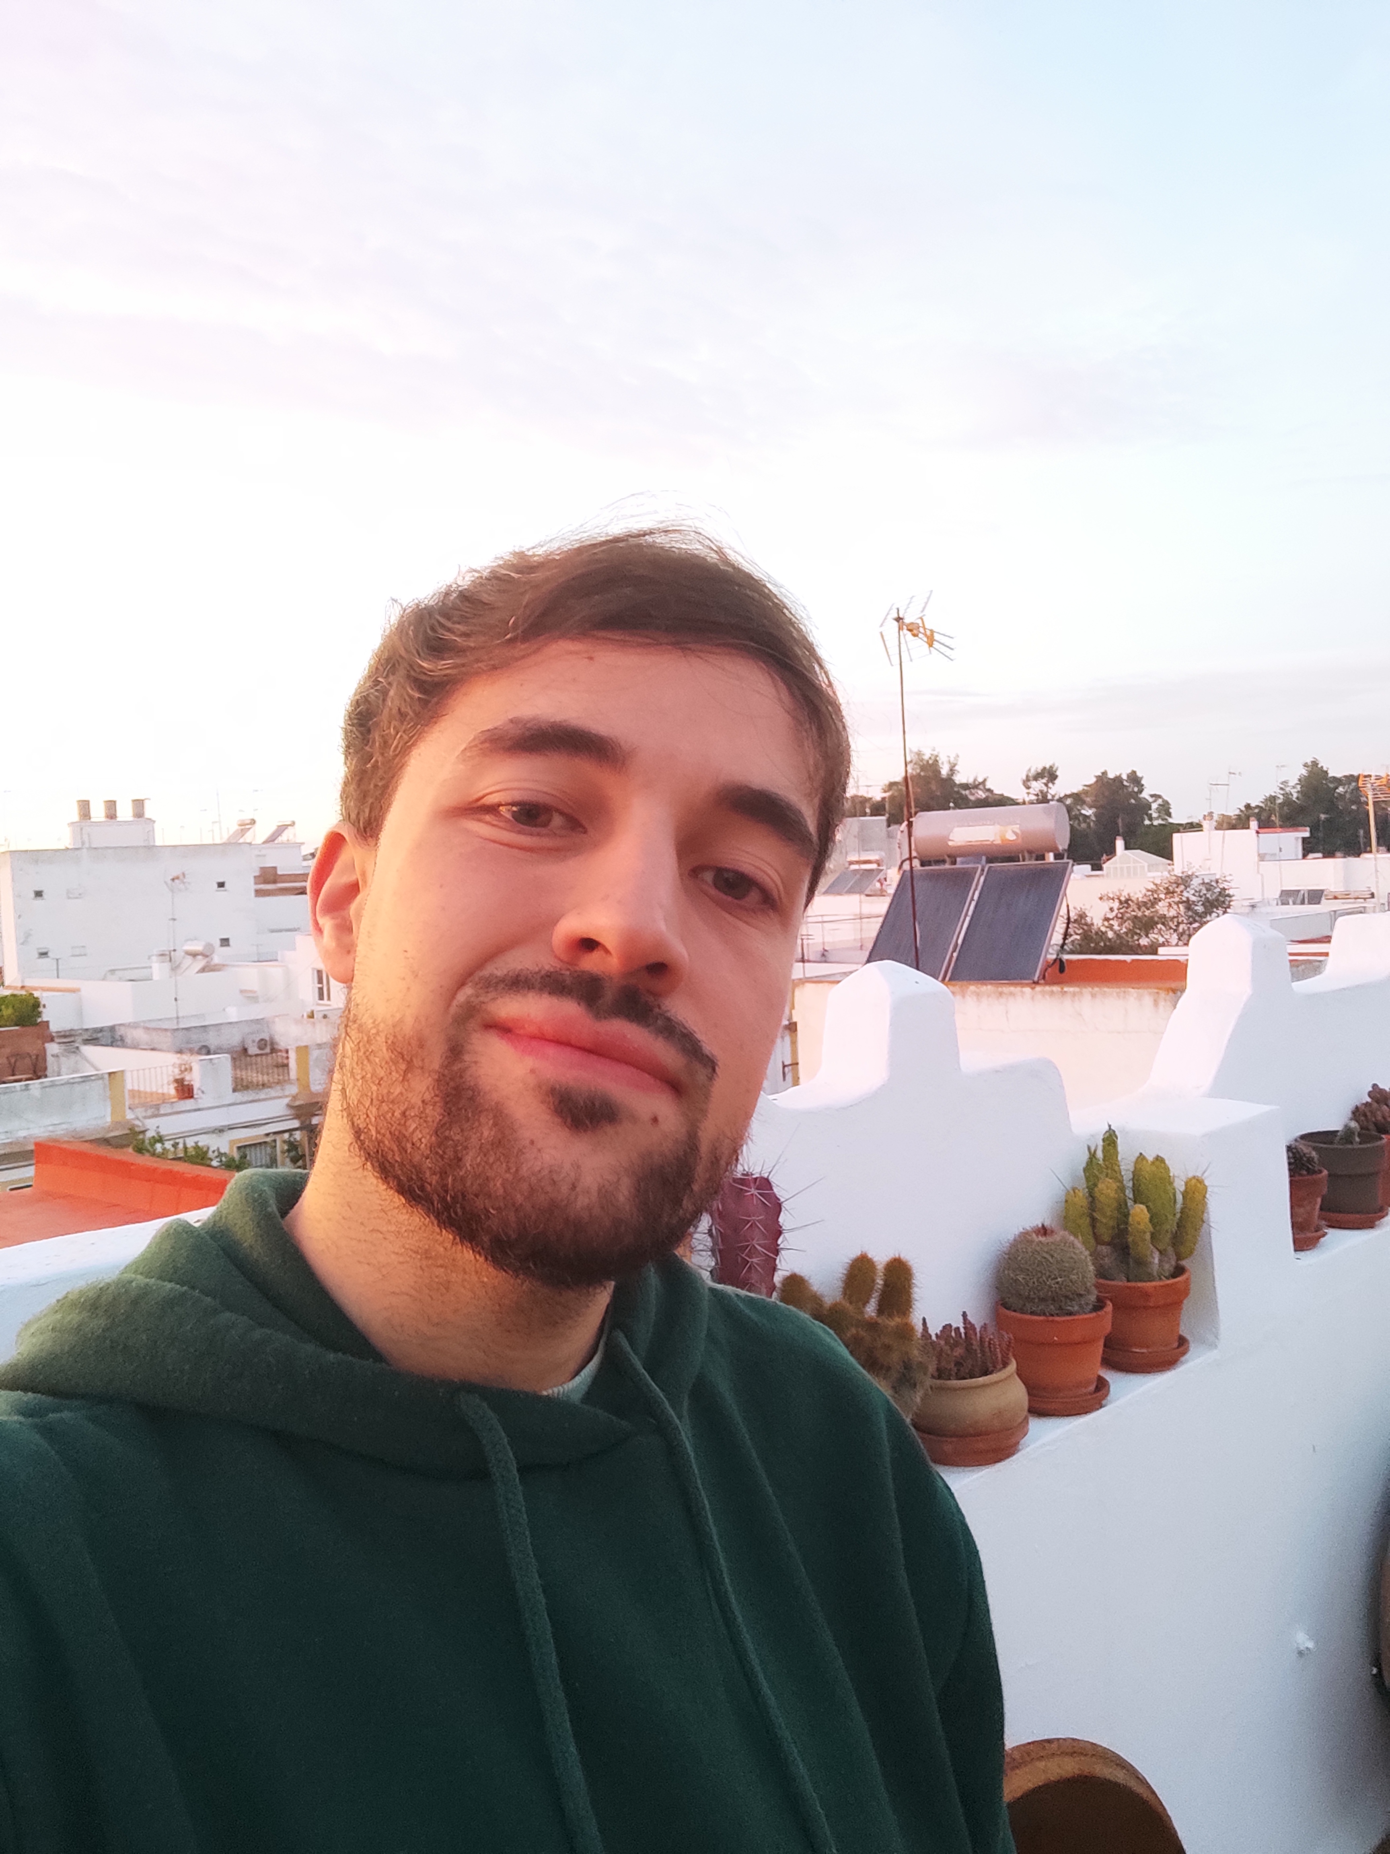
¿Quién es él?
¿Cómo se llama?
¿Cuántos años tiene (él)?
¿De dónde es?
¿Dónde vive?
¿Qué lenguas habla?

Slide 8
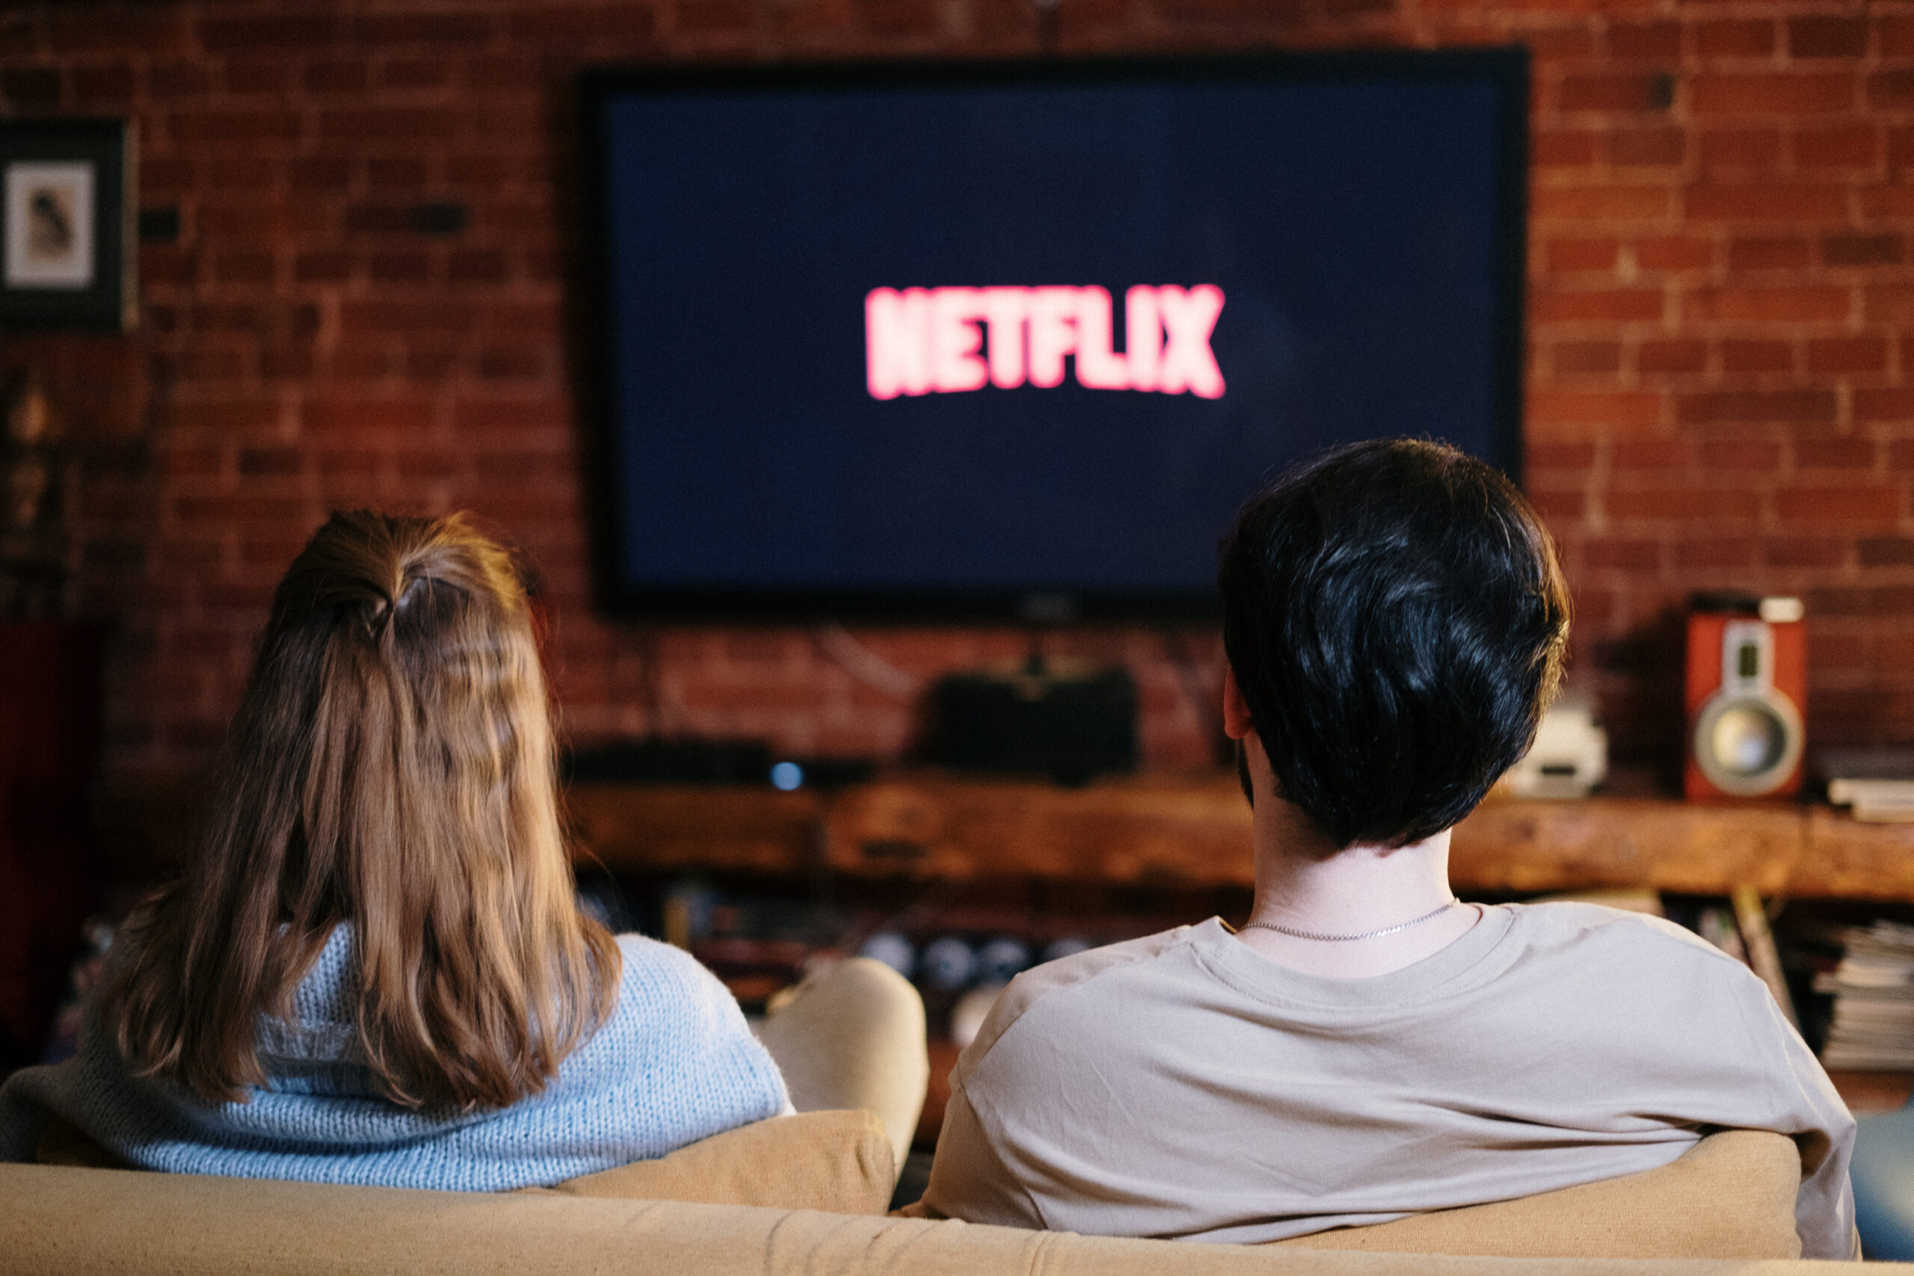
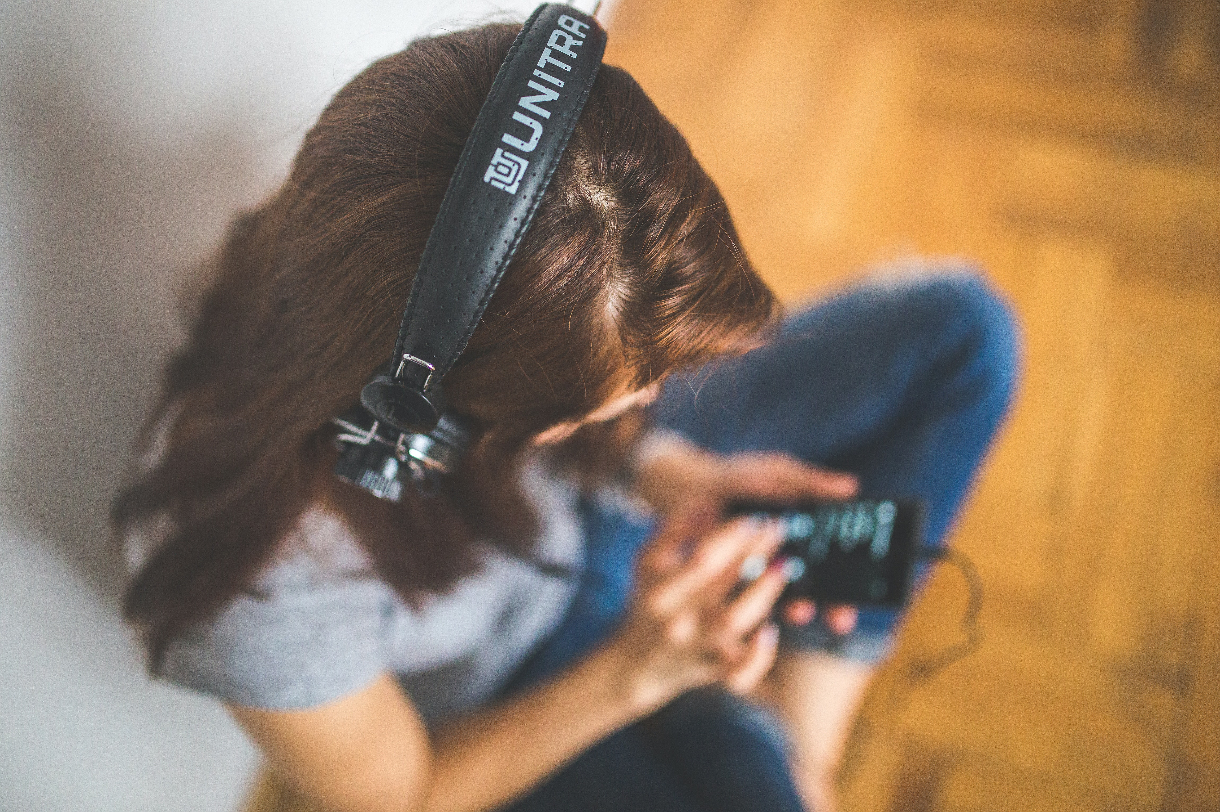
Recomendaciones culturales para la semana
Kultur-Empfehlungen für die Woche
24 de abril de 2024

Slide 9
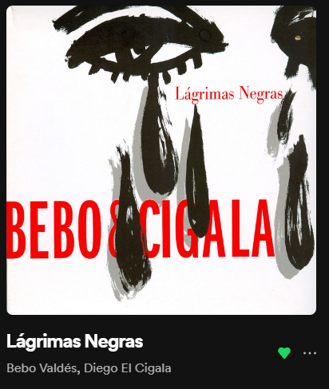
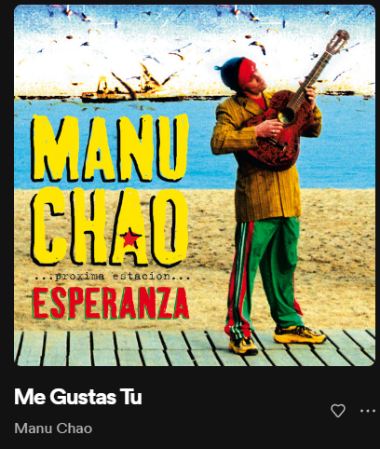
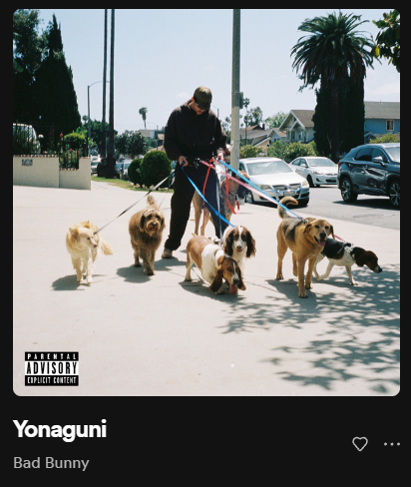
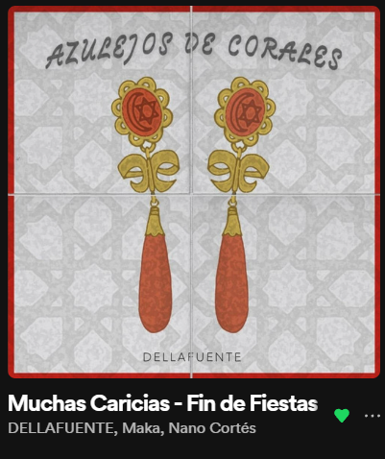
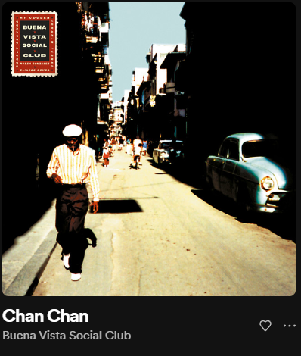
Música
(la)

Slide 10
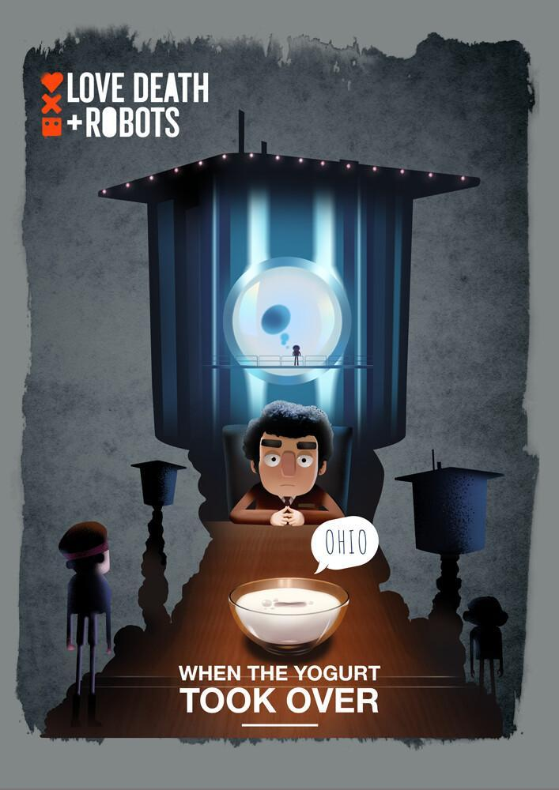
Cine / Series
(el) (las)
When the yogurt
took over
(título en inglés)
Love, Death & Robots
Serie
(capítulo de
5 minutos)
En español:
Yogur al
poder

